Slide 1
Test psicotécnico
Prueba de reflejos

Slide 2
Idea general
La idea es mostrar un pequeño cuadrado por pantalla en unas coordenadas aleatorias e intentar alcanzarlo con alguna de nuestras manos, que también aparecerán representadas.
El cuadrado aparecerá durante una pequeña cantidad de tiempo y podremos medir nuestros reflejos de manera sencilla.

Slide 3
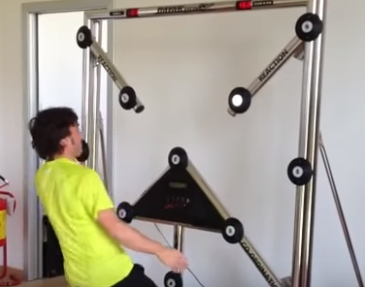
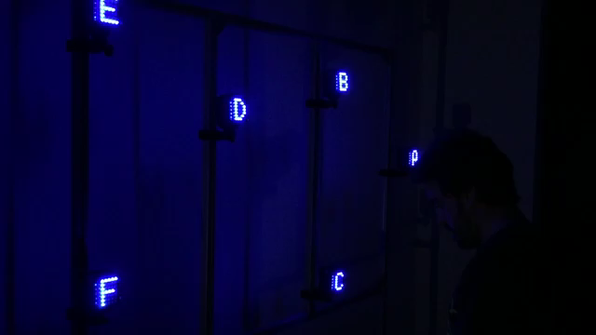
Entrenamiento de reflejos
Deportistas como Fernando Alonso

Slide 4

Aplicaciones
Aptitudes para la obtención del carné de conducir
Deportistas
Juegos de agilidad
Árbitros

Slide 5
Ventajas
Sin necesidad de usar una máquina física
Facilidad de transporte y almacenaje
Mayor flexibilidad
Posibilidad de adaptarlo según la altura

Slide 6
En el modelo presentado no hemos conseguido mostrar por pantalla el rectángulo y nuestras manos pero si que detecta la colisión.
Ideado por:
Carmelo Alcaraz Coy
Arturo Saura Esteban
María Pilar Temprado Belmonte
Estudiantes de Doble Grado de Matemáticas e Ingeniería Informática en la Universidad de Murcia

